Slide 1
Наставни предмет: Ликовна култура
Преобликовање материјала или предмета њиховим спајањем
Разред: Четврти

Slide 2
У природи се дешавају разне промјене на које човјек не може утицати (расту гљиве, лишће опада, гусјенице се претварају у лептирове…).
Међутим, природу човјек може и да мијења, тада је прилагоди својим потребама. Тада говоримо о преобликовању и спајању предмета. Тада имамо слободу да бирамо боје, материјале, облике и начине на које ћемо радити.

Slide 3
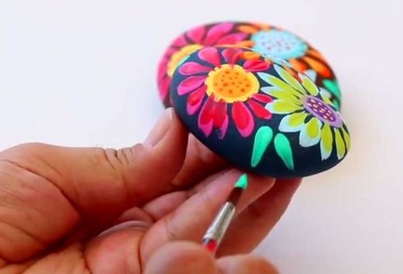
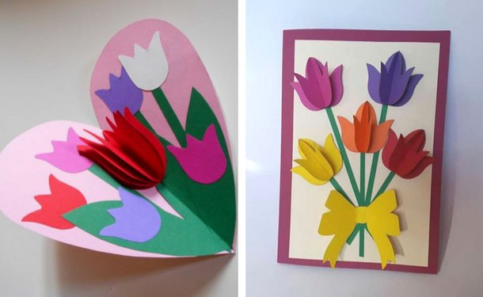
Мотив: Поклон за мајку

Slide 5
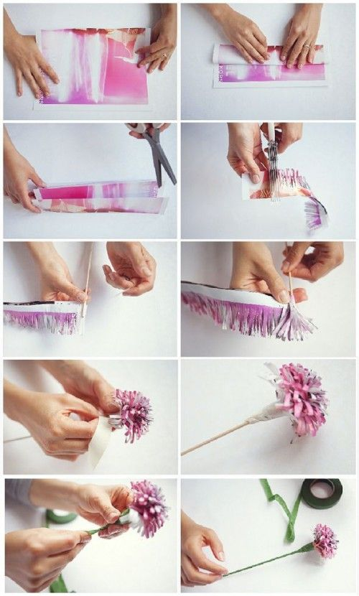

Slide 6
